Slide 1
„Kincsem a szókincsem” játékos szókincsfejlesztés
Vitéz Gyöngyvér
közoktatási szakértő

Slide 2
A tananyag fő célja
Humor☺s feladványokon keresztül:
Szókincsfejlesztés
Szókincsbővítés
Hallás utáni szövegértés
Figyelemkoncentráció

Slide 3
Tananyag elsajátításának lehetséges módja
A program eredményes feldolgozásának alapfeltétele, hogy valamennyi tanuló önálló számítógépen dolgozzon.
A közös munkához, a feladatok megbeszéléséhez és ellenőrzéséhez érdemes vetítőfelületet használni projektorral, de a szókincsfejlesztő feladatokhoz kitűnő eszköz az interaktív tábla is.

Slide 4
Nat kiemelt fejlesztési fókuszai, Kerettanterv/Kerettantervi témakörei
Általános iskola: 3-4. osztály
Beszédkészség, szóbeli szövegek megértése, értelmezése, alkotása.
Az írott szöveg megértése.
Anyanyelvi kultúra, ismeretek az anyanyelvről. Szavak jelentésének megérétse, szókincsfejlesztés;
rokon értelmű szavak,
többjelentésű,
azonos alakú szavak felismerése.
szólások, közmondások értelmezése.
alapvető nyelvhelyességi, helyesírási szabályok alkalmazása.

Slide 5
Érintett kompetenciaterületek
Kompetenciaterület:
Anyanyelvi kommunikáció,
Digitális kompetencia,
A hatékony, önálló tanulás
Műveltségi terület:
Magyar nyelv és irodalom
Tantárgy:
Magyar nyelv és irodalom

Slide 6
Felhasználás személyi támogatása
A digitális taneszköz használatához közvetlenül nem szükséges tanár jelenléte, önállóan (is) használható.

Slide 7
A digitális taneszköz megjelenése (digitális tipográfia)
könnyen áttekinthető, célorientált, letisztult, a „kevesebb több” alapelvre épülő felhasználói felület,
működésében, vezérlési megoldásaiban, navigációban, elnevezéseiben, jelöléseiben konzisztens megoldás,
a felhasználó optimális támogatása a taneszköz használatban

Slide 8
Információbiztonság
A termék személyes adatokat nem kér és nem tart nyilván
A termék a felhasználói adatokat csak futásidőben kezeli
A felhasználói név tetszőlegesen megadva kerül a felületre a kiértékeléskor

Slide 9
A tananyag felépítése, tartalmi ismertetője
A tananyag 9+1 modulból/szakaszból épül fel.
A feladatokat felhasználhatjuk:
tanítási órák ráhangolódó részében motivációs kedvcsinálóként
szabadidőben végezhető gyakorlásként
házi feladatként
anyanyelvi órákon a tananyaghoz illesztett gyakorlásként
játékos versenyfeladatként
a korrepetálások során a gyakorlások változatosabbá tételére
alkalmasak a fejlesztőpedagógiai foglalkozások gyakorlóanyagának kiegészítésére is
differenciált pedagógiai munkában egyéni képességekhez illesztett feladatként

Slide 10
1. Szinonímák
A témakör egésze a szinonimák használatának gyakorlását, a tanulók szókincsébe építését szolgálja. A feladatok célja az árnyalt szóhasználat fejlesztése, a szókincs bővítése a viszonyszóval azonos vagy hasonló jelentésű szavakkal.
szóhalmazokból adott szavak szinonimáinak kiválasztása
szóhalmazok szétválogatása adott szempont szerint
szavak és szinonimáik egymáshoz rendelése
igen-nem feleletválasztók

Slide 11
2. Összetett szavak
A témakör egésze az összetett szavak képzésének gyakorlását, szókincsbe építését, az árnyalt, kifejező beszédkultúra fejlesztését szolgálja, hangsúlyt helyez a humorérzék fejlesztésére.
összetett szavak képzése szószortírozással, adott szempontú válogatással
összetett szavak elő és utó tagjának kiválasztása
hiányos összetett szavak előtagjának pótlása
szójátékok

Slide 12
3. Játékos szómagyarázók
A feladatokban ismert, de ritkán használt vagy több jelentésben is használt szavak szerepelnek. A témakör hangsúlyt helyez a humorérzék fejlesztésére, a magyar nyelv játékosságának bemutatására.
metaforikus jelentésüktől megfosztott szavak szó szerinti értelmezése
képek és szó szószerinti jelentések összekapcsolása
Mi ez?

Slide 13
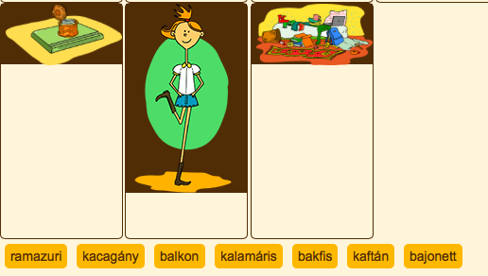
4. Idegen szavak
Az ismert idegen szavak a szókincsbe és a nyelvi kultúrába építését szolgálja, ugyanakkor hangsúlyt helyez az idegen szavak túlzott használatából eredő problémák bemutatására.
több szómagyarázat közül az adott szóhoz tartozó kiválasztása
idegen szavak és magyar megfelelőik egymáshoz rendelése
idegen szavak és képek egymáshoz rendelése

Slide 14
5. Azonos alakú szavak
A témakör azonos alakú, de jelentésben különböző szavak használatát, pontos értelmezését gyakoroltatja. Az egész témakör nagy hangsúlyt helyez a humorérzék fejlesztésére, az azonos alakú szavak tréfás használatára.
viccek értelmezése
nyitott mondatok azonos alakú szavainak pótlása
humoros rajzok és szavak egymáshoz rendelése

Slide 15
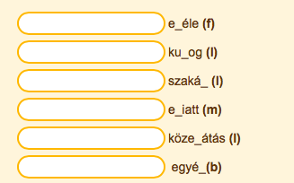
6. Szókincs és helyesírás fejlesztés, mássalhangzó pótlásokkal
A témakör a mássalhangzók hosszúságának megítélését, helyes használatát, a helyesíráskészség fejlesztését szolgálja.
mássalhangzó pótlások
mássalhangzó számolók
rendhagyó ragozású igék felszólító módja
nyitott mondatok kiegészítése

Slide 16
7. Ellentétpárok
A témakör az ellentétpárok differenciált, árnyalt használatát és szókincsbe építését gyakoroltatja játékos és humoros feladatokon keresztül.
fekete, fehér, igen, nem játék
ellentétes szóvadászók
verstartalom átírása a jelzők változtatásával

Slide 17
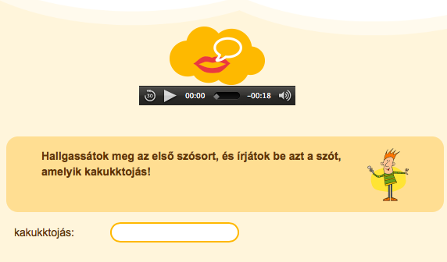
8. Kakukktojás feladatok
A témakör egésze a differenciált szóhasználatot, az „oda nem illőség” felfedezését gyakoroltatja.
kakukktojás keresések
kakukktojások szóhalmazokba csempészése
szeriálisan rendezetlen feladatok helyreállítása

Slide 18
9. Szövegekhez kapcsolt feladatok
A témakör hangsúlyt helyez a hallási, verbális emlékezet fejlesztésére, a szavak és szövegtartalmak pontos megjegyzésére, a hallási észelés, emlékezet, hallási figyelem gyakoroltatására és a humorérzék fejlesztésére.
viccek
versrészlet
Szövegtartalom
elhangzott kifejezések megjegyzése

Slide 19
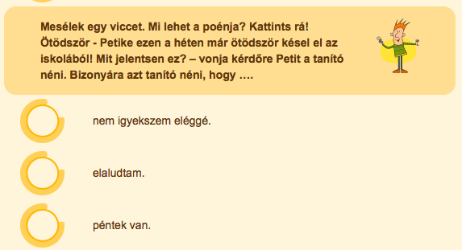
10. Záróteszt
A záró teszt célja, hogy a diákok felidézzék milyen típusú és tartalmú feladatokat végeztek a szókincsfejlesztés kilenc témakörében. Ezek közül a típusok közül válogattunk néhányat a záró feladatok közé, amelyek megoldási módja hasonlatos az elvégzettekhez, de más tartalommal töltöttük meg azokat.

Slide 20
Kérdések-válaszok
Köszönjük észrevételeit, kérdéseit!
Vitéz Gyöngyvér
Közoktatási szakértő

